Slide 1




新一代知识服务平台
武汉 张晓美

Slide 2
大 纲
Outline
1
知识服务新平台资源介绍
2
知识服务新平台新功能
数字图书馆事业部

Slide 3
亮 点
坚实的资源基础
多类型、多语种、可持续
Notes:
通过数据交换、资源互补、平台对接等方式建立海量元数据仓储，为全程知识发现提供支撑。目前新平台数据量的情况是……

Slide 4

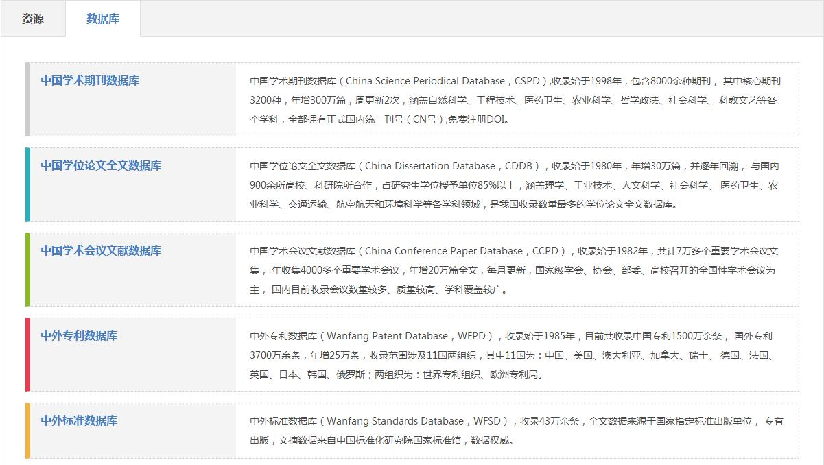
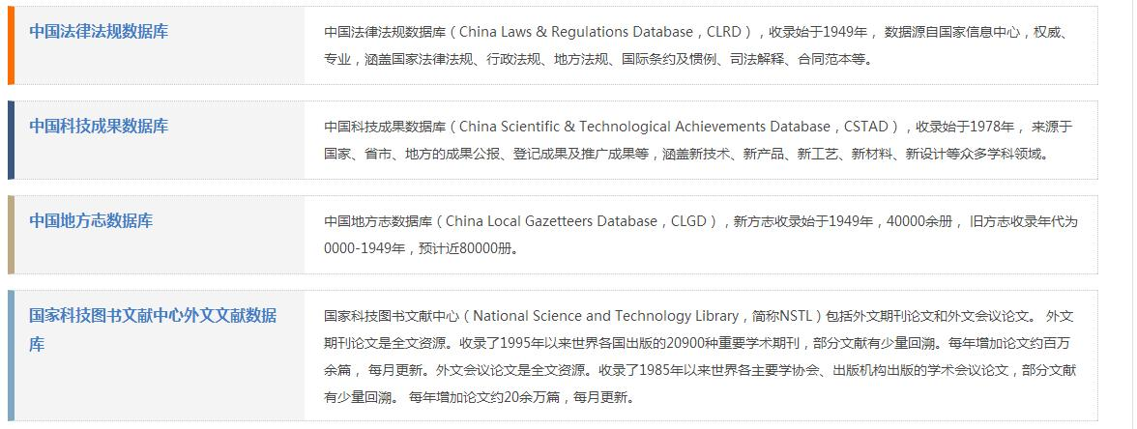
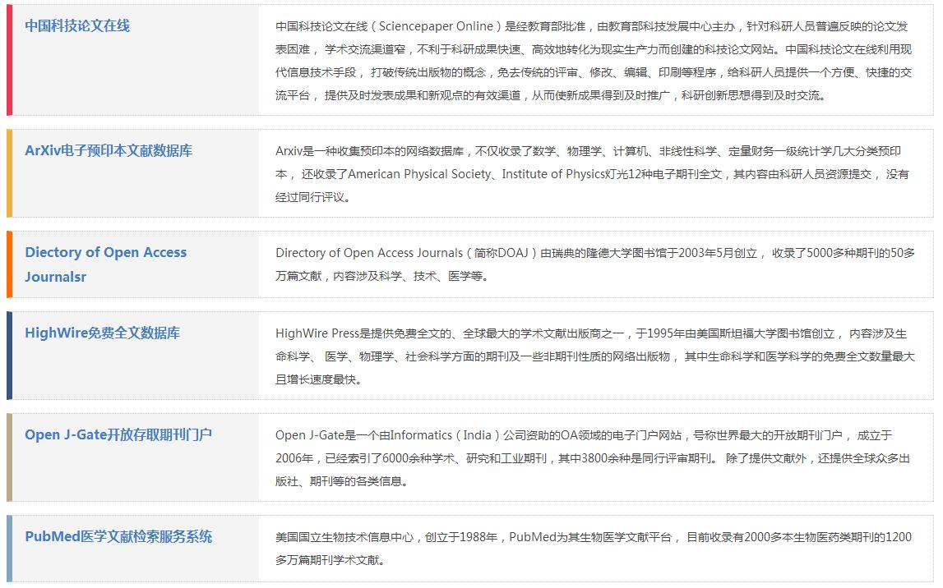
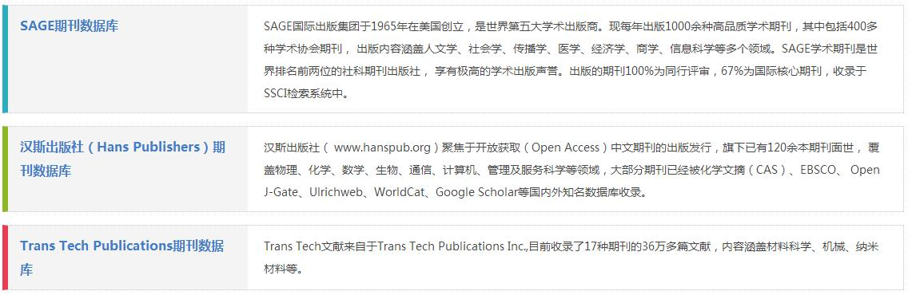
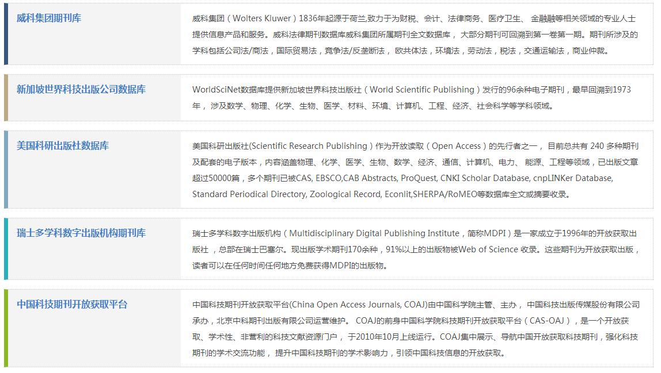
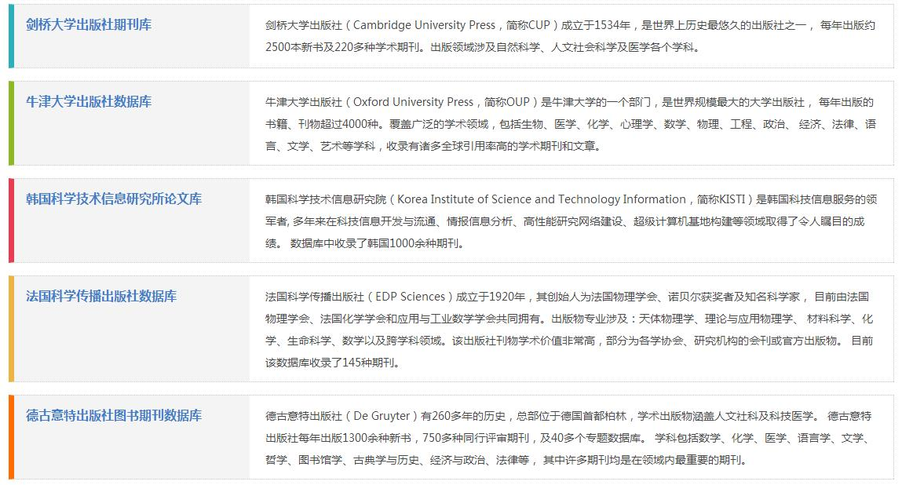
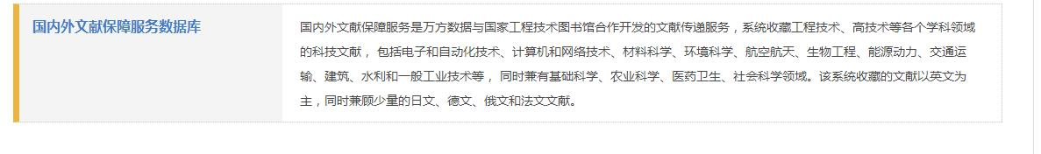
1.知识服务新平台资源介绍
资 源
FASHION PORTFOLIO FOR ONE
Notes:
平台提供的文献资源和其它数字化作品，包括资源元数据、文献全文等，均以获得资源提供者的版权许可为前提，最大可能地为用户提供安全、可靠、稳定的数据资源

Slide 5
强大的发现能力
聪明的、高效的、精准的
Notes:
通过数据交换、资源互补、平台对接等方式建立海量元数据仓储，为全程知识发现提供支撑。目前新平台数据量的情况是……

Slide 6
定 位
万方智搜——学术资源发现服务
以大数据环境下的知识发现技术为基础，对原有检索系统进行全新升级；通过发现服务汇聚海量中外文二次文献资源
利用知识组织体系建设成果，提供词表检索、跨语言检索、用户场景感知与精准推送、知识脉络可视化等智能化服务
通过全新后台管理系统的建设，支持更灵活的商业模式：可实现单库、整库以及依据学科、类型或自定义策略打包的按需定制模式与权限控制方式
提供以云服务为主的开放架构，支持用户定制与二次开发
Notes:
以大数据环境下的知识发现技术为基础，对原有检索系统进行全新升级，同时通过发现系统汇聚二次文献资源，为公司实现知识服务转型升级提供数据基础；充分利用知识组织体系建设成果，依托主题词表与引文库建设，提供词表检索、跨语言检索、个性化推送、知识组织脉络可视化等智能化服务功能。
此外还全新打造了后台管理系统，以支持更为灵活的商业模式，如支持单库、整库购买，支持按照学科、文献类型、或者自定义策略打包的按需定制模式与权限控制方式。
最后系统提供以云服务为主的开放架构，支持用户定制与二次开发。

Slide 7

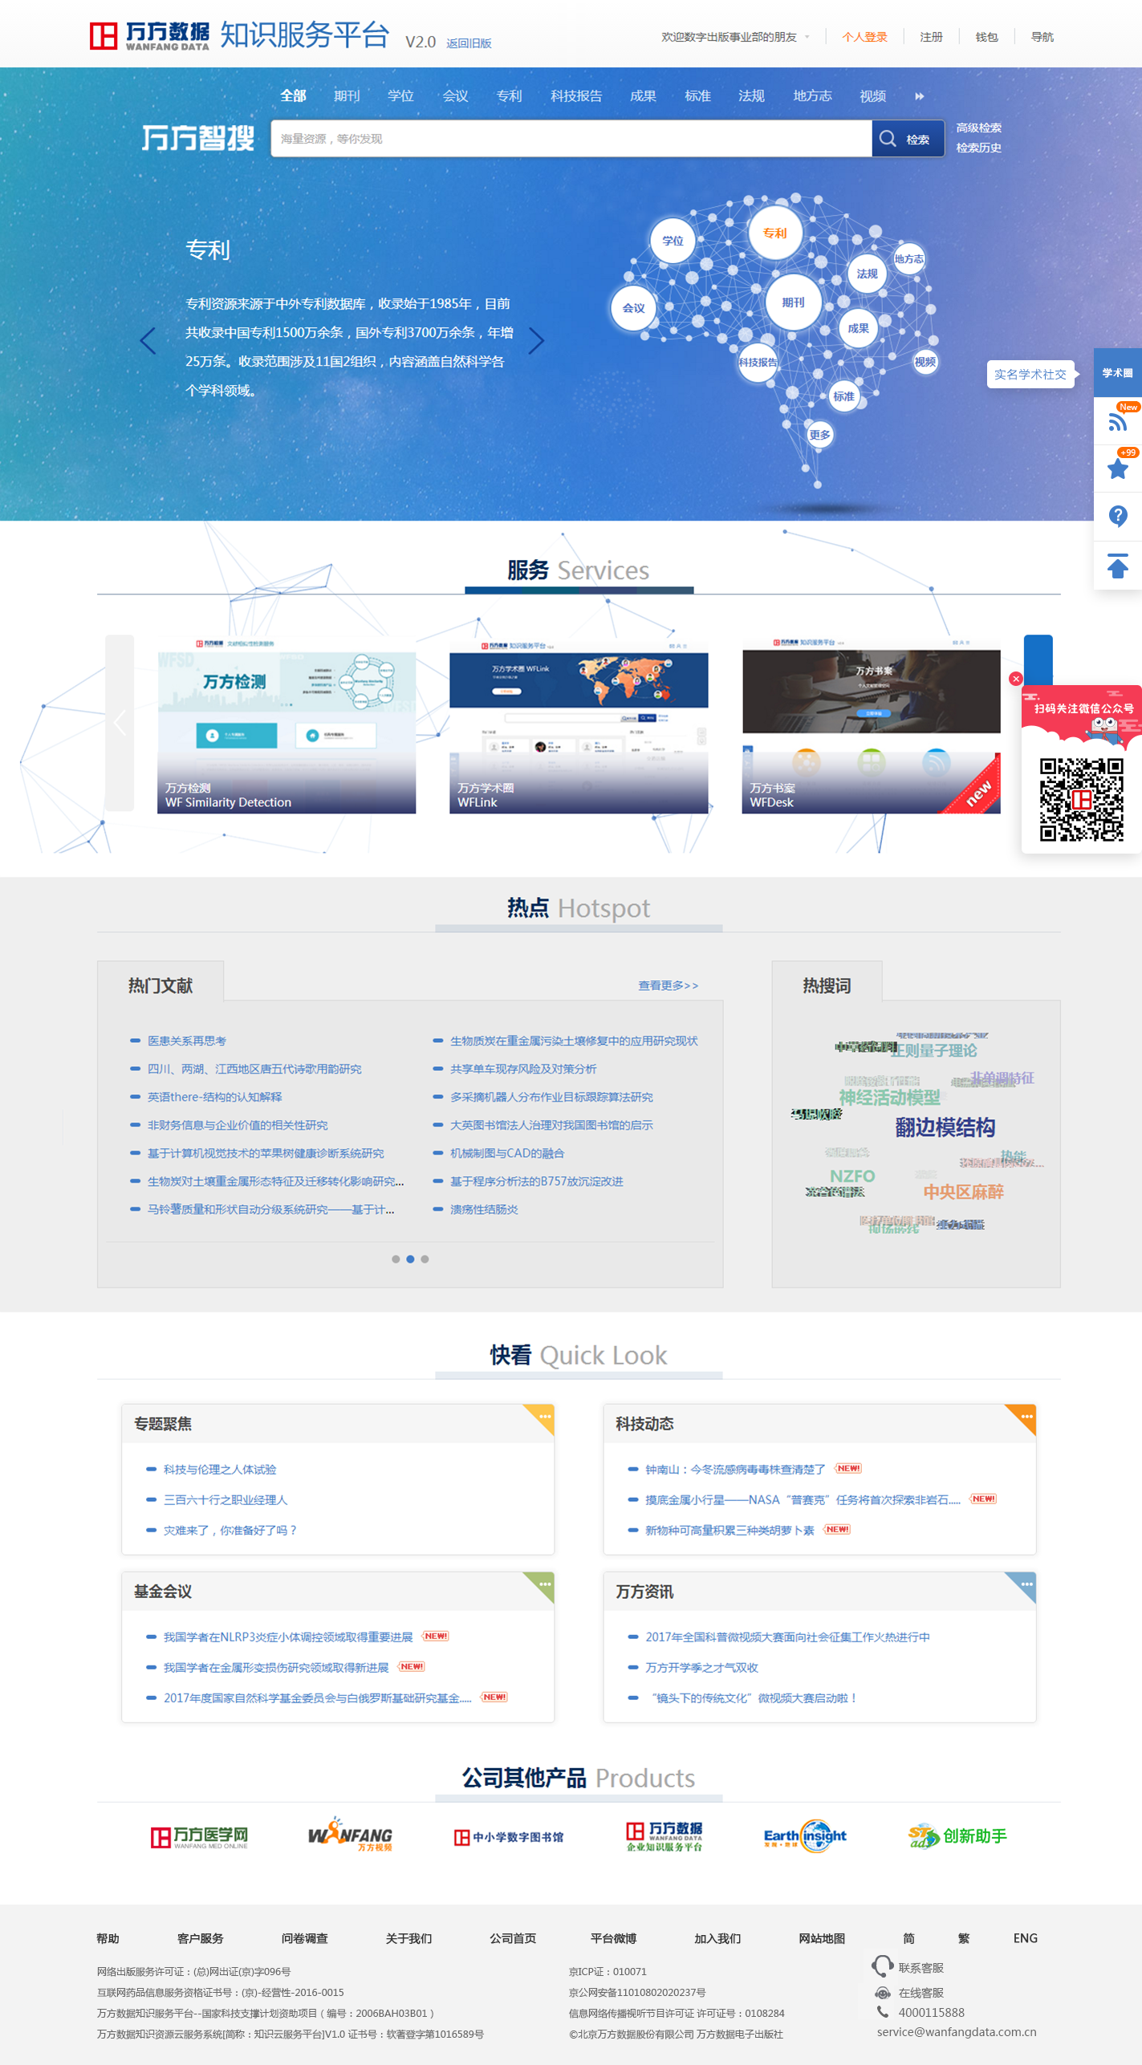
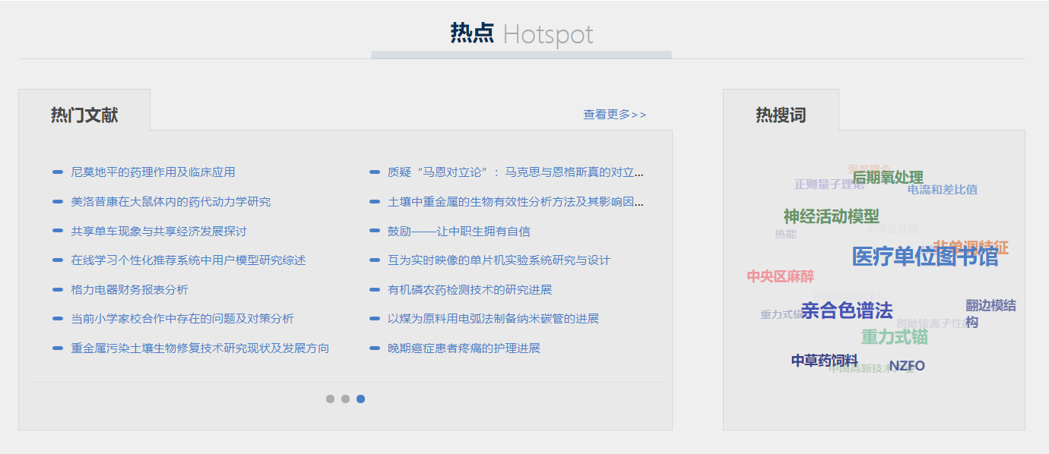
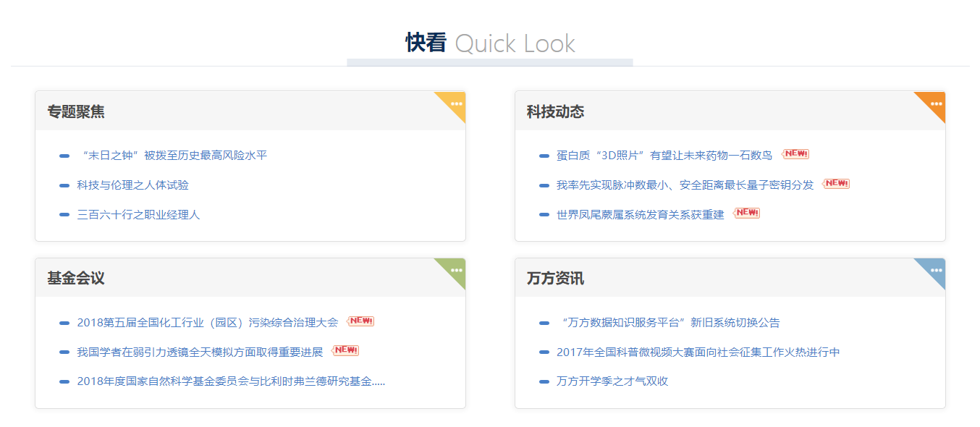
优质资源引导
热点
热门文献（高关注度文献推荐）
热搜词（高使用度检索词推荐）
快看
专题聚焦（主题知识组织服务）
科技动态（动态科技信息服务）
基金会议（学术基金会议信息服务）
万方资讯（万方相关学术信息服务）
Notes:
基于海量资源，我们推出热门文献、热搜词以及快看栏目，通过系统推荐，人工编辑，来引导用户查看精品、热点的优质文献

Slide 8
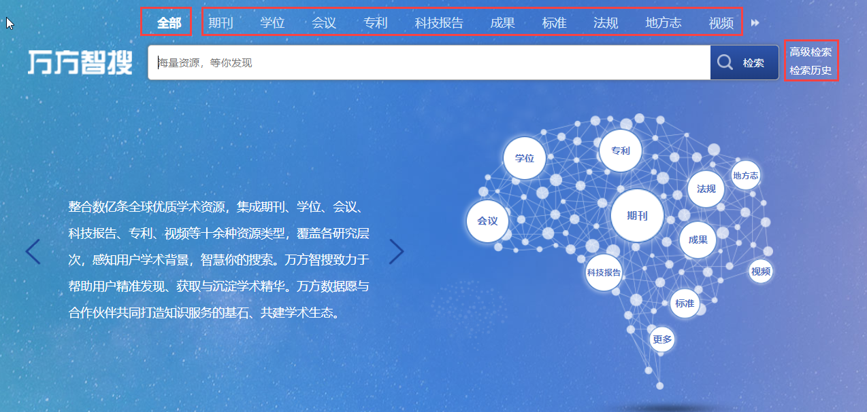
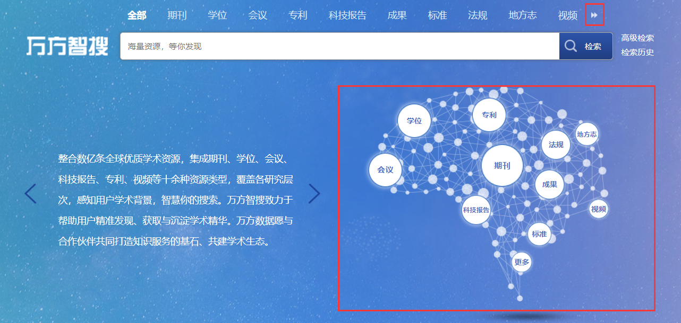
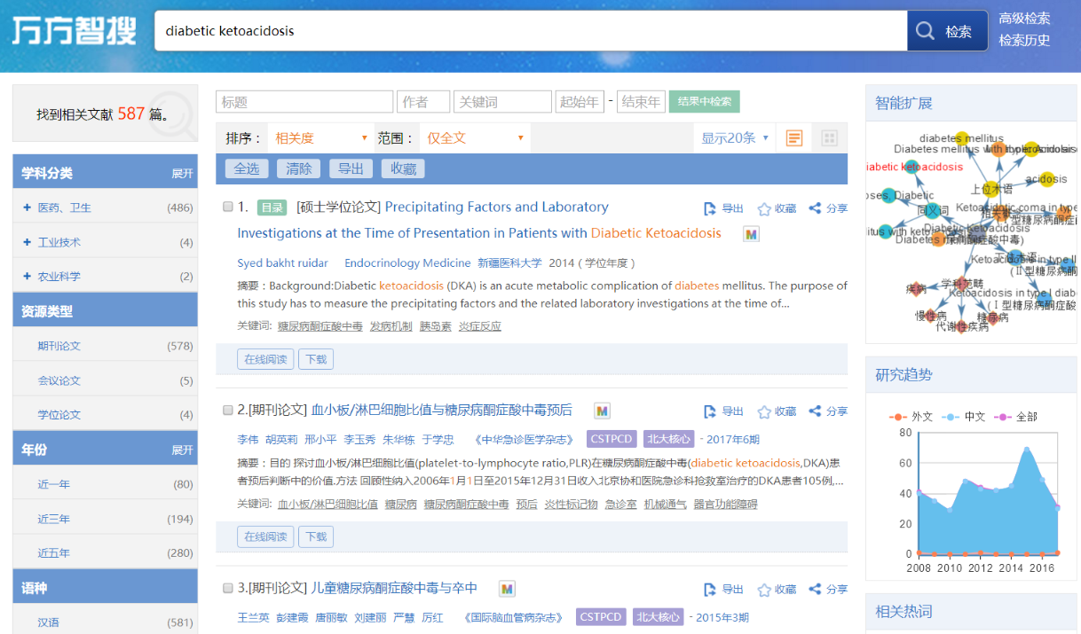
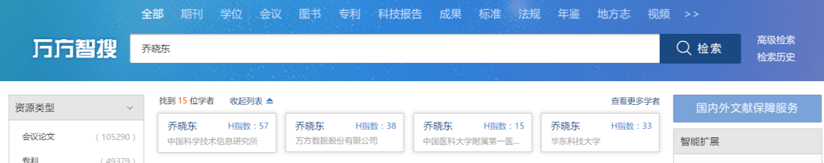
发 现
扩大检索范围
新系统支持对所有类型资源的一框检索，及各类型资源的限定检索。
实体识别：人名、刊名、机构名
统一检索&分类检索
高级检索&专业检索
检索历史
二次检索
智能检索
跨语言检索
扩展检索（敬请期待……）
组合检索：作者刊名、作者主题、主题刊名、合作者
Notes:
系统提供的所有资源类型一框检索、各资源类型检索
优化了原有的高级检索和专业检索，凸显入口，增加可检索字段，与基本检索统一交互等。

Slide 9
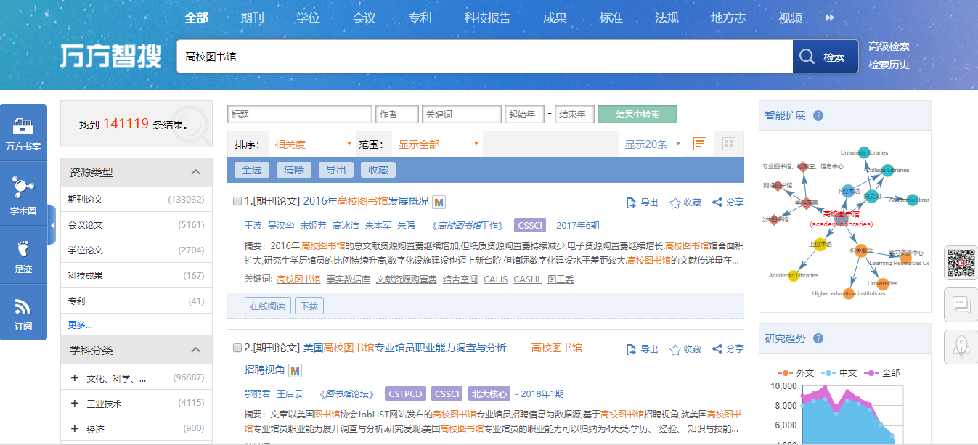
发 现
我们一起利用万智搜索探索 “高校图书馆”
基于机器学习的信息检索引擎，将不断优化结果排序，为读者提供更快捷、更科学的的文献发现
检索词相关知识点的智能扩展，是读者知识发现的意外之旅，是其知识拓展的好帮手！
实体识别：人名、刊名、机构名
统一检索&分类检索
高级检索&专业检索
检索历史
二次检索
智能检索
跨语言检索
扩展检索（敬请期待……）
组合检索：作者刊名、作者主题、主题刊名、合作者
丰富、有效的资源聚类体系
以阅读体验、交互操作为重；以优质学术文献为先
研究趋势可视化展示
Notes:
系统提供的所有资源类型一框检索、各资源类型检索
优化了原有的高级检索和专业检索，凸显入口，增加可检索字段，与基本检索统一交互等。

Slide 10
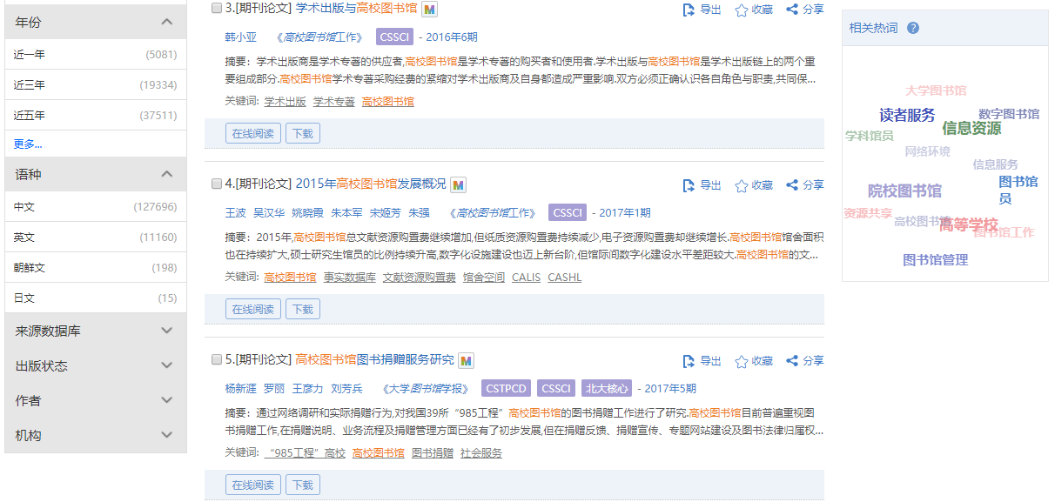
发 现
语种聚类、作者聚类等是资源快速遴选的最好方式
统一检索&分类检索
高级检索&专业检索
检索历史
二次检索
智能检索
跨语言检索
扩展检索（敬请期待……）
实体识别：人名、刊名、机构名
领域相关热点的可视化揭示
组合检索：作者刊名、作者主题、主题刊名、合作者
Notes:
系统提供的所有资源类型一框检索、各资源类型检索
优化了原有的高级检索和专业检索，凸显入口，增加可检索字段，与基本检索统一交互等。

Slide 11
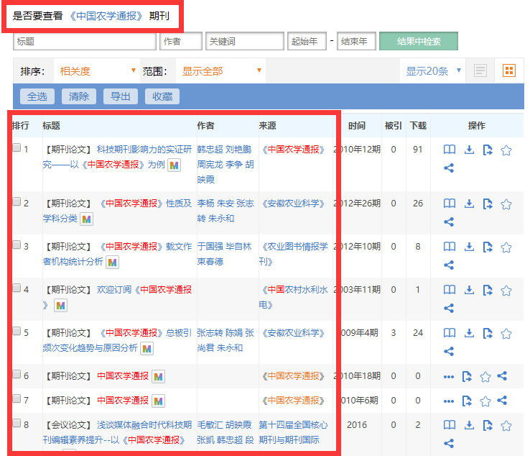
发 现
检测结果的进一步优化与提升，体现在哪里？
实体识别：人名、刊名、机构名
统一检索&分类检索
高级检索&专业检索
检索历史
二次检索
智能检索
跨语言检索
扩展检索（敬请期待……）
组合检索：作者刊名、作者主题、主题刊名、合作者
Notes:
系统提供的所有资源类型一框检索、各资源类型检索
优化了原有的高级检索和专业检索，凸显入口，增加可检索字段，与基本检索统一交互等。

Slide 12
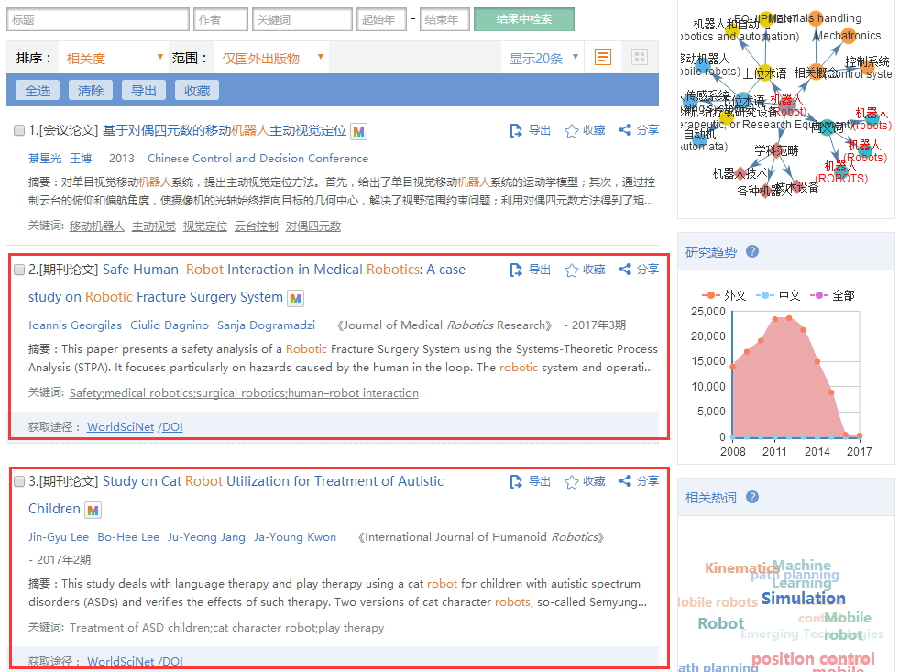
发 现
跨语言检索
系统通过机器翻译、词表等方法实现检索词的多语种检索
实体识别：人名、刊名、机构名
统一检索&分类检索
高级检索&专业检索
检索历史
二次检索
智能检索
跨语言检索
扩展检索（敬请期待……）
组合检索：作者刊名、作者主题、主题刊名、合作者
Notes:
系统通过机器翻译、词表等方法实现对检索词的多语种检索。
如检索robot-就显示包括机器人、robot、robotic的结果

Slide 13
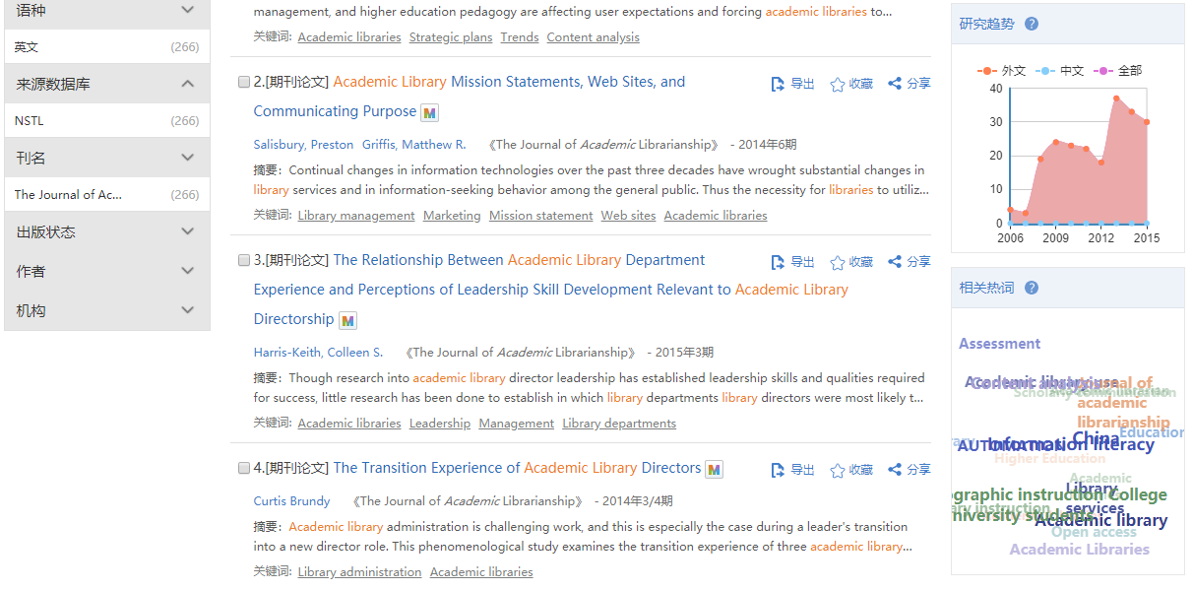
发 现
检索“高校图书馆”， 发现英文刊物、发现英文文献
实体识别：人名、刊名、机构名
统一检索&分类检索
高级检索&专业检索
检索历史
二次检索
智能检索
跨语言检索
扩展检索（敬请期待……）
英文文献研究热点
深度揭示
对于英文文献投稿非常有用！
组合检索：作者刊名、作者主题、主题刊名、合作者
Notes:
系统通过机器翻译、词表等方法实现对检索词的多语种检索。
如检索robot-就显示包括机器人、robot、robotic的结果

Slide 14
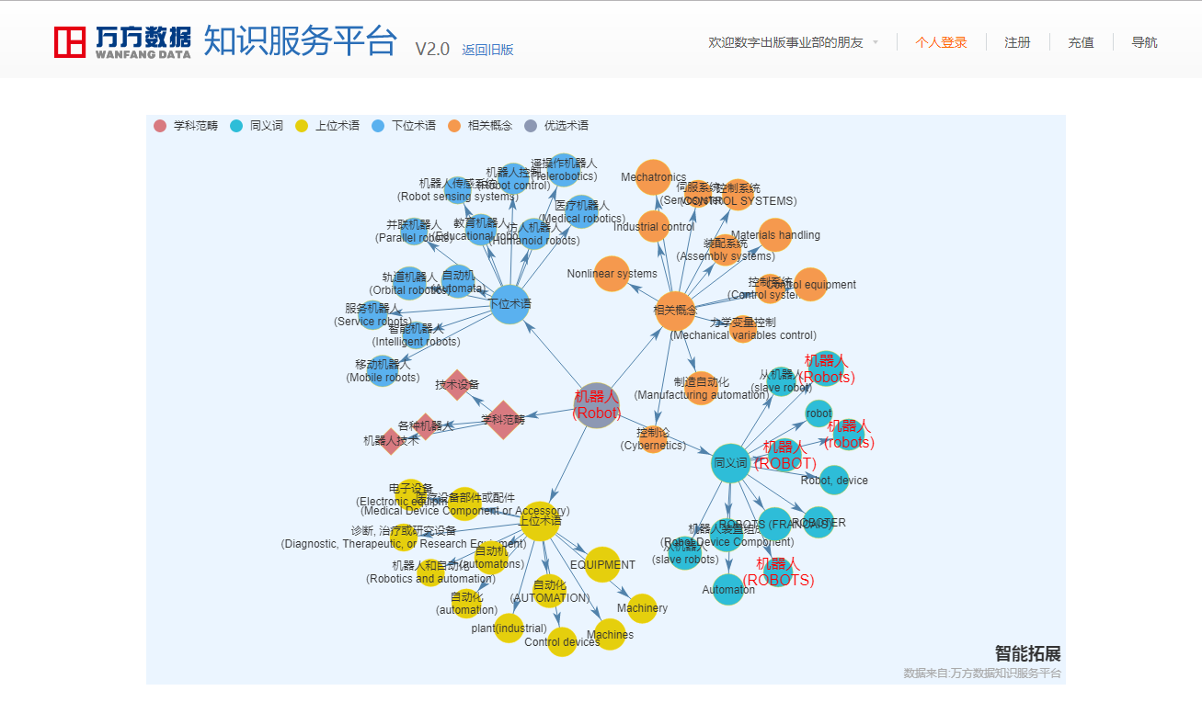
发 现
词表检索
基于词表，对检索词进行词间关系的可视化展示，点击图示词即可执行检索，引导用户深层次的知识发现。
实体识别：人名、刊名、机构名
统一检索&分类检索
高级检索&专业检索
检索历史
二次检索
智能检索
跨语言检索
扩展检索（敬请期待……）
组合检索：作者刊名、作者主题、主题刊名、合作者
Notes:
词表检索是基于词表，对检索词进行词间关系的可视化展示其上位词、下位词、相关词等，且可以点击词进行直接检索，引导用户尝试深层次的检索。

Slide 15
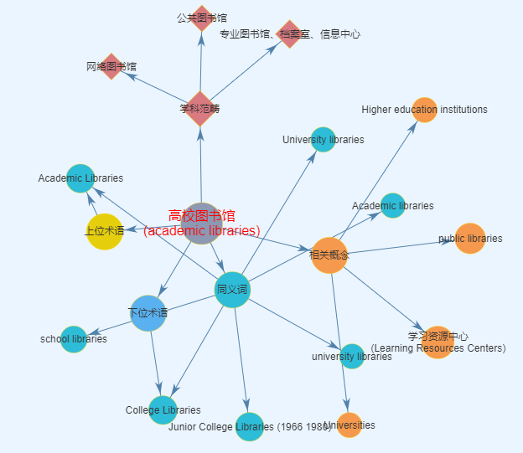
发 现
检索“高校图书馆”，利用词表，可以发现更多……
统一检索&分类检索
高级检索&专业检索
检索历史
二次检索
智能检索
跨语言检索
扩展检索（敬请期待……）
实体识别：人名、刊名、机构名
Academic Libraries
College Libraries
Junior College Libraries
引导与发现
University libraries
组合检索：作者刊名、作者主题、主题刊名、合作者
school libraries
Higher education institutions
Learning Resource Centers
Notes:
词表检索是基于词表，对检索词进行词间关系的可视化展示其上位词、下位词、相关词等，且可以点击词进行直接检索，引导用户尝试深层次的检索。

Slide 16
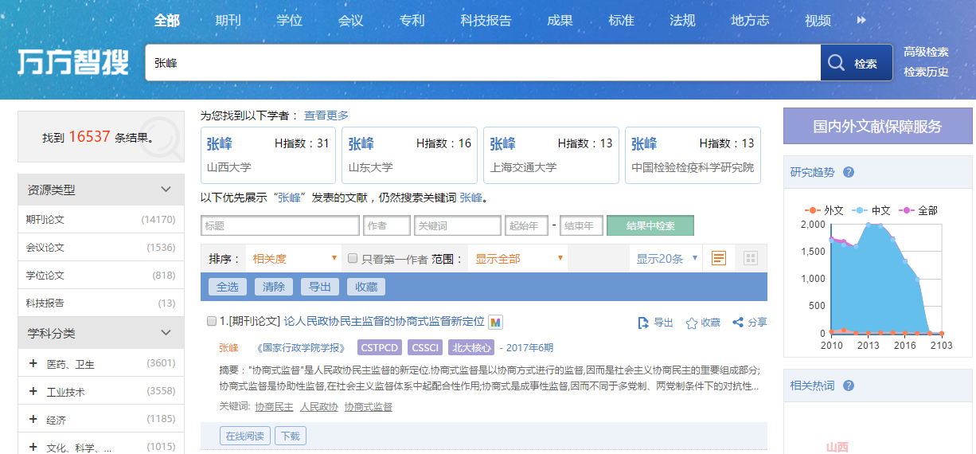
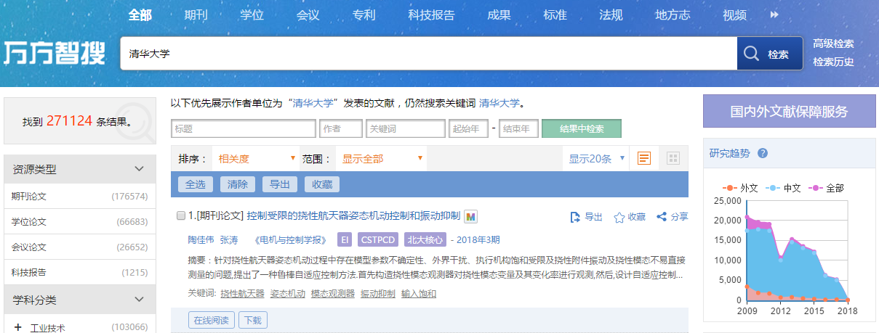
发 现
实体识别
可对用户输入的检索词进行学者、期刊、机构等实体识别
实体识别：人名、刊名、机构名
统一检索&分类检索
高级检索&专业检索
检索历史
二次检索
智能检索
跨语言检索
扩展检索（敬请期待……）
组合检索：作者刊名、作者主题、主题刊名、合作者
Notes:
在检索过程中，系统也通过实体识别功能更好的协助用户进行检索，如

Slide 17
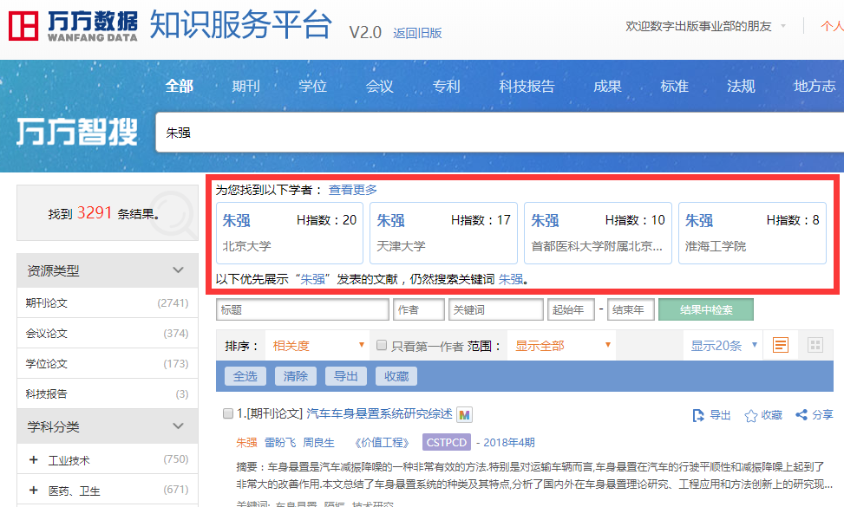
发 现
实体识别：人名、刊名、机构名
统一检索&分类检索
高级检索&专业检索
检索历史
二次检索
智能检索
跨语言检索
扩展检索（敬请期待……）
组合检索：作者刊名、作者主题、主题刊名、合作者
Notes:
系统通过机器翻译、词表等方法实现对检索词的多语种检索。
如检索robot-就显示包括机器人、robot、robotic的结果

Slide 18
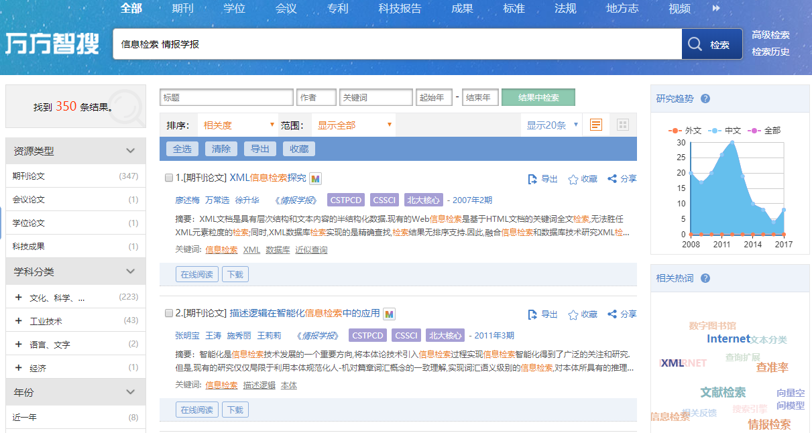
发 现
其他智能检索小技巧……
实体识别：人名、刊名、机构名
统一检索&分类检索
高级检索&专业检索
检索历史
二次检索
智能检索
跨语言检索
扩展检索（敬请期待……）
组合检索：作者刊名、作者主题、主题刊名、合作者
Notes:
系统通过机器翻译、词表等方法实现对检索词的多语种检索。
如检索robot-就显示包括机器人、robot、robotic的结果

Slide 19
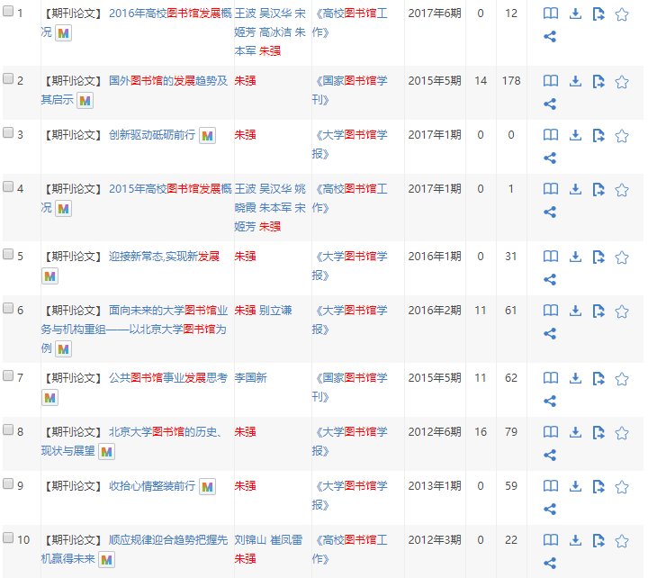
发 现
其他智能检索小技巧…… 关于图书馆发展，朱强怎么说
没有一篇是朱强说
实体识别：人名、刊名、机构名
统一检索&分类检索
高级检索&专业检索
检索历史
二次检索
智能检索
跨语言检索
扩展检索（敬请期待……）
组合检索：作者刊名、作者主题、主题刊名、合作者
Notes:
系统通过机器翻译、词表等方法实现对检索词的多语种检索。
如检索robot-就显示包括机器人、robot、robotic的结果

Slide 20
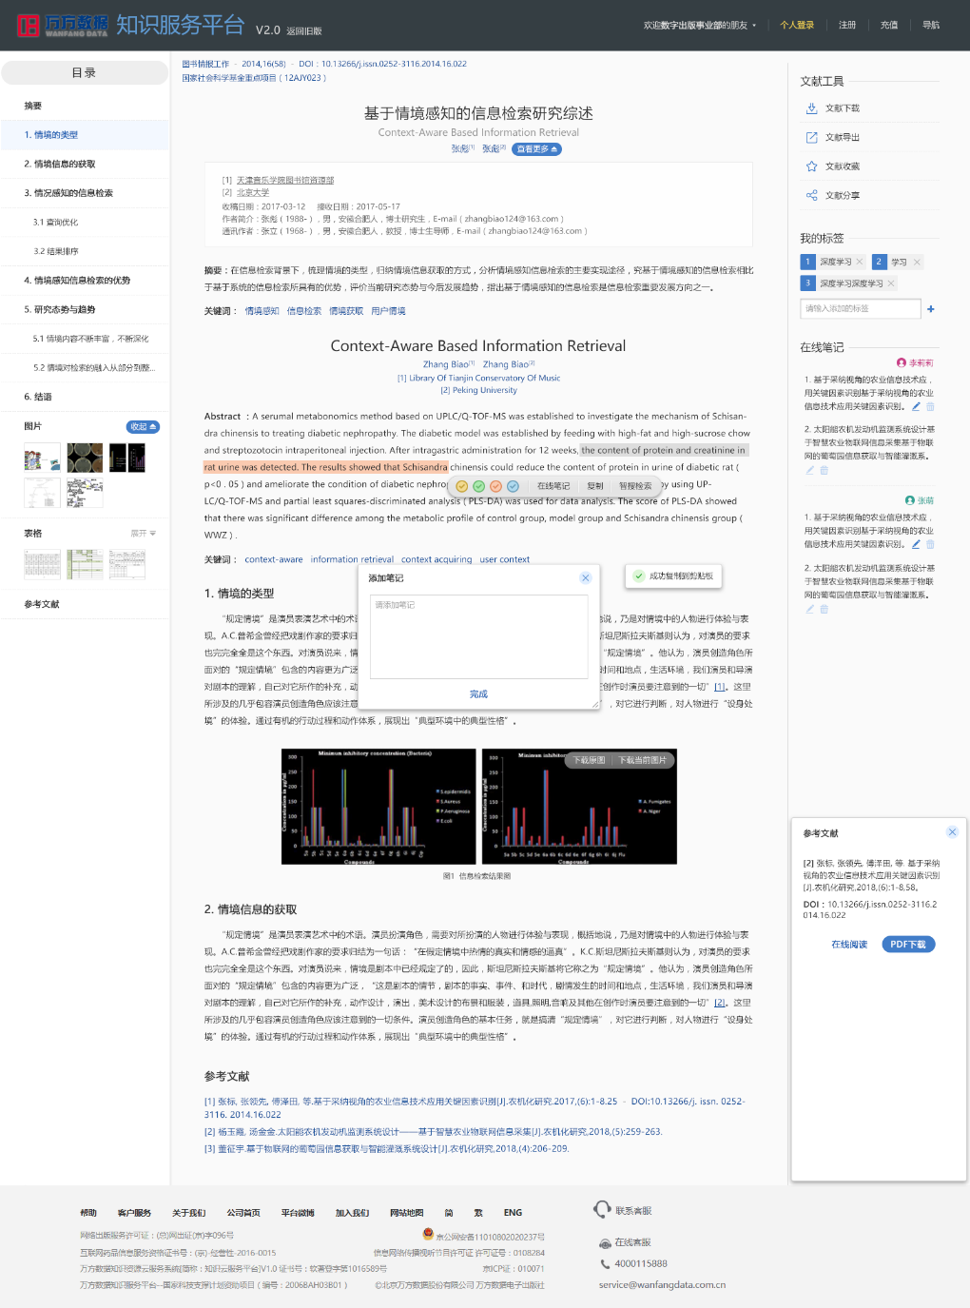
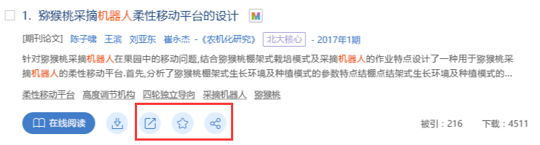
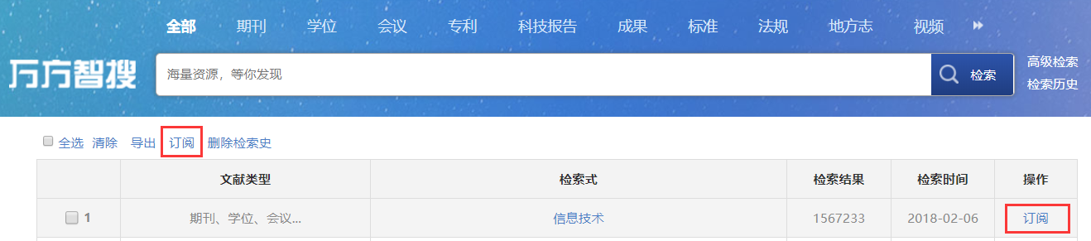
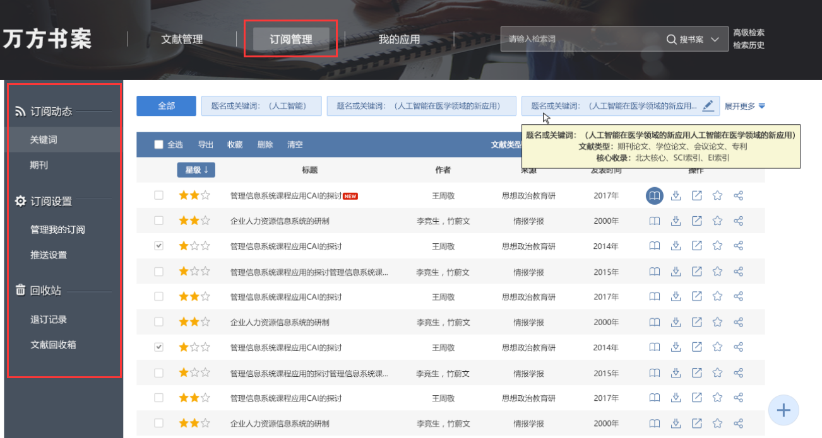
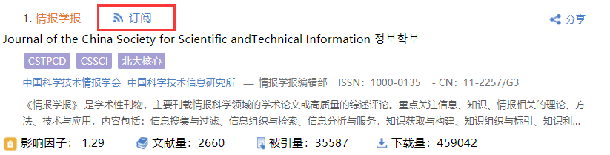
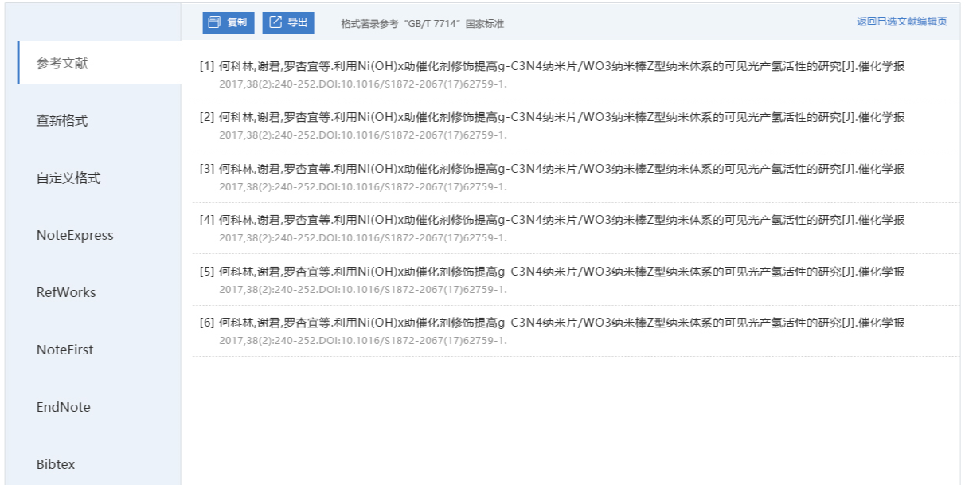
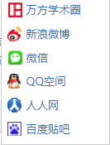
交 互
导出、收藏、分享
检索式订阅/期刊订阅
我的标签、在线笔记
结合XML加工工作，实现阅读、批注、标记、标签、大纲、放缩图片与表格等；
摘要导读：嵌入在线翻译器、文章创新点提示；
同步应用于书案与移动端
Notes:
用户在检索结果页、文献详情页，都可以对多篇或者单篇文献进行收藏、订阅等操作，分享功能除了支持分享至主流媒体，还支持分享至学术圈，在学者主页以动态方式展示。由于技术原因，目前在万方智搜未能实现在线阅读时做笔记，标注等功能。今年数据处理中心要将新期刊中百分之50的论文加工成xml格式，所以我们设计了体验更好的标签、在线笔记、图片和表格的查看缩放下载等，要求研发在今年九月份实现。
以上操作，包括用户对文献的阅读、下载等操作，都可以在在万方书案中查看并进行相应的知识管理。

Slide 21
亮 点
全文保障
稳定、高效
Notes:
通过数据交换、资源互补、平台对接等方式建立海量元数据仓储，为全程知识发现提供支撑。目前新平台数据量的情况是……

Slide 22

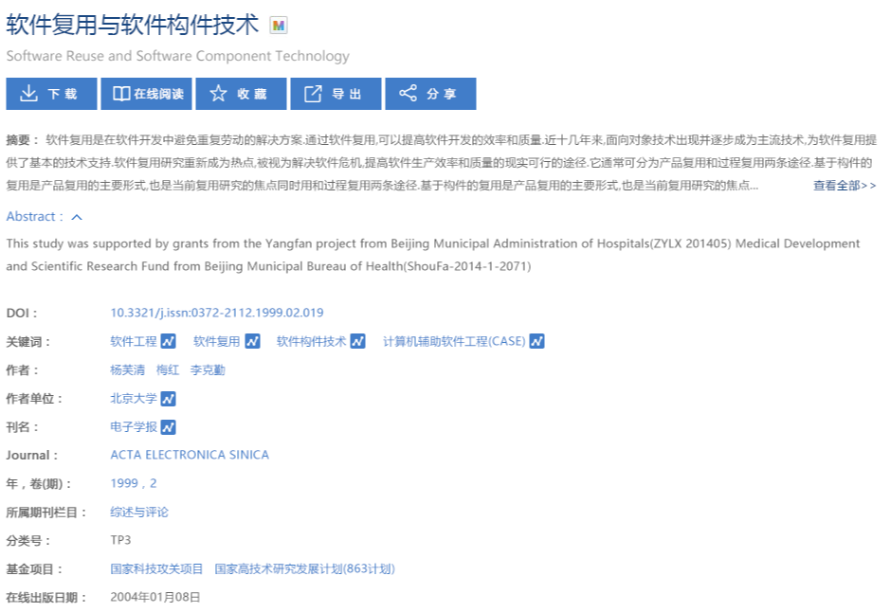
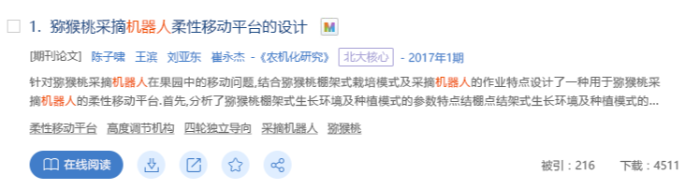
获 取
新增中文科技报告在线阅读
认证用户一次补全信息，以后即可实现在线阅读
保留原文传递
国家科技文献情报中心（NSTL）
国内外文献障系统（ISTIC）
外文科技报告系统
新增多来源获取
提供剑桥、牛津等合作数据库的获取途径链接，引导用户通过多个来源获取资源

Slide 23
^{catalogue}
五
万方分析 WFStats
——学科发展与学术影响统计分析
| 2018-3-3

Slide 24
定 位
万方分析——学术影响统计分析
丰富的分析指标体系，利用知识图谱和大数据技术，对主题、学者、机构、学科、地区、期刊等维度进行分析和对比
深度关联挖掘，包括学者合作、学者/机构/期刊引证、学科交叉、主题共现等关系
为科学研究及科研决策提供强大的数据支撑和落地解决方案
Notes:
万方分析（WFStats）依托万方新一代知识服务平台的海量学术资源，利用知识图谱和可视化技术，针对科研人员、科研管理人员、科研决策人员等不同用户群体，对主题、学者、机构、学科、地区、期刊等维度进行分析和对比，并提供深度关联挖掘，包括学者、机构等科研实体之间的合作/引证关系，学科之间的交叉关系等。帮助用户轻松把握所关注主题研究现状、跟踪学科领域发展动态、监测与分析学者/机构的学术产出及科研能力、研究期刊学术影响力、定位和分析地区科研水平等，为科学研究、科研决策、学科建设等提供数据支持和科学解决方案。同时，也为将来提供场景化服务、数据挖掘和决策支撑服务奠定了基础。

Slide 25
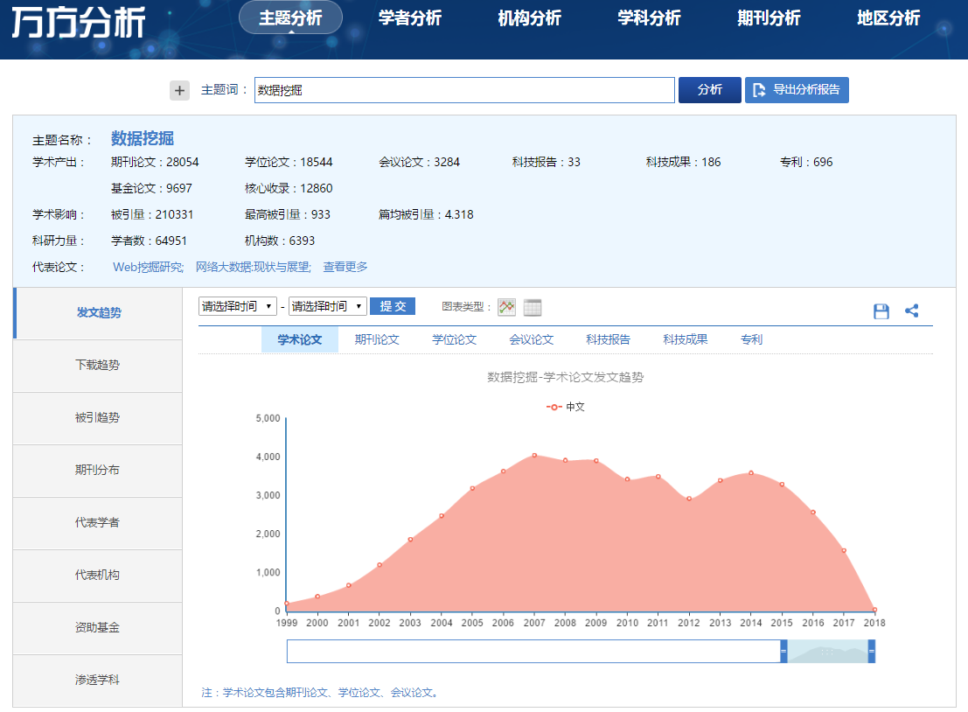
万方分析
主题分析
与对
主题分析
与对比
个性服务

Slide 26
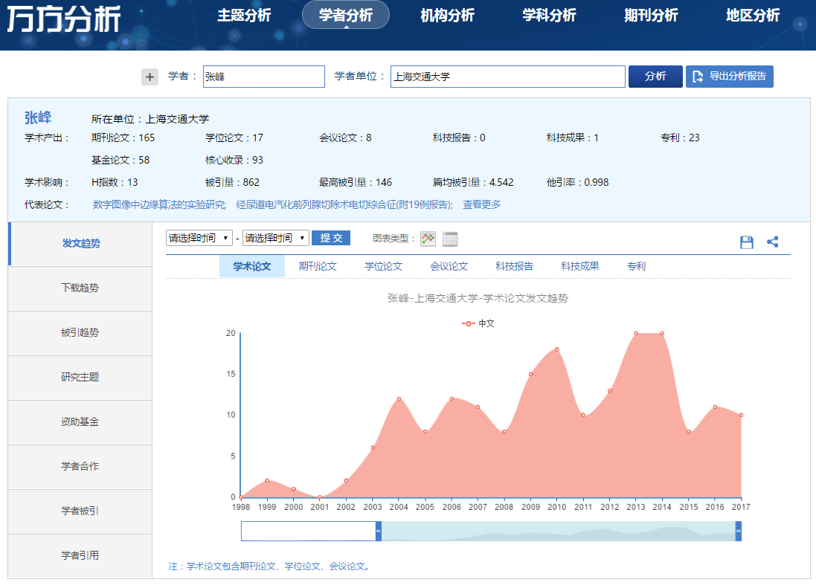
万方分析
主题分析
与对
主题分析
与对比
个性服务

Slide 27
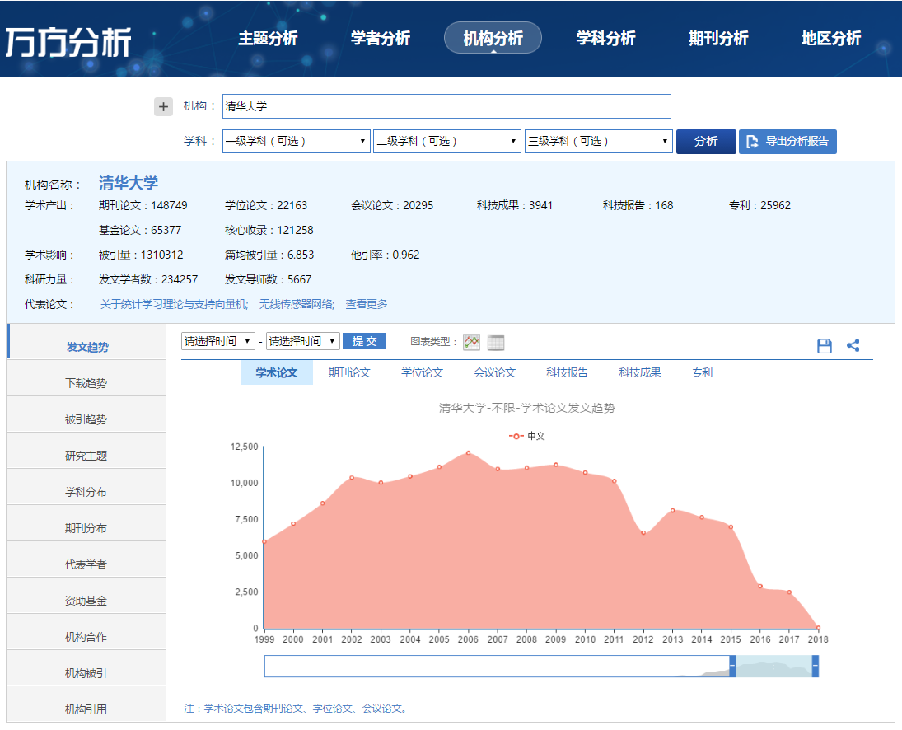
万方分析
主题分析
与对
主题分析
与对比
个性服务

Slide 28
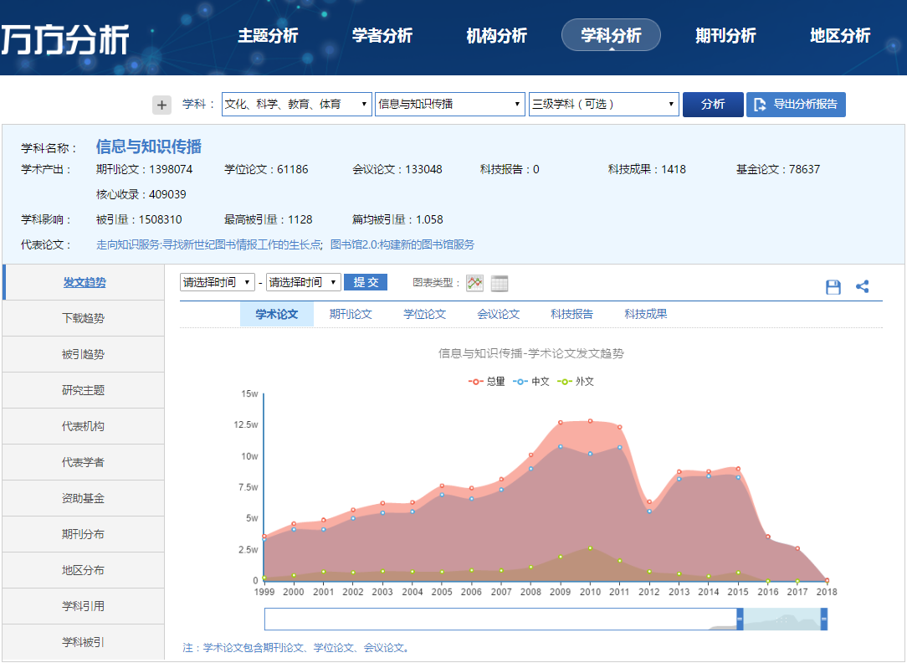
万方分析
主题分析
与对
主题分析
与对比
个性服务

Slide 29
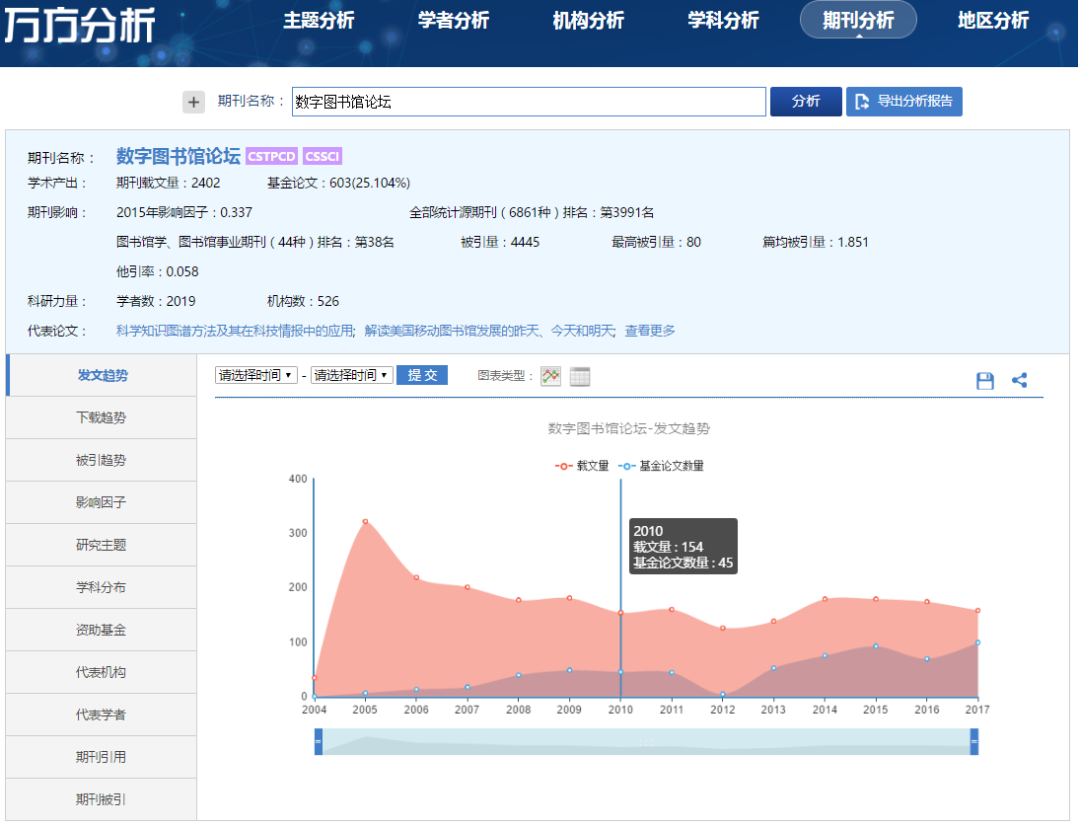
万方分析
主题分析
与对
主题分析
与对比
个性服务

Slide 30
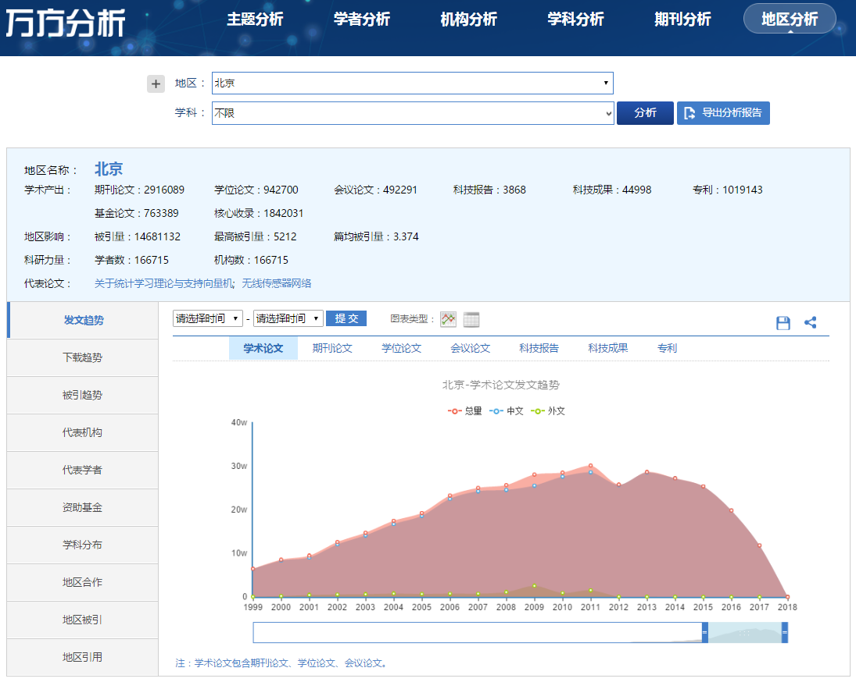
万方分析
主题分析
与对
主题分析
与对比
个性服务

Slide 31
数据基础
数据最全，涵盖多种文献类型——中外文期刊、学位、会议论文，科技报告，专利，科技成果等
多语种分析——中、外文文献统计
建立不同知识组织体系的映射——建立中图分类法、学科专业分类、专利IPC分类之间的映射，支持不同文献类型的混合统计分析
Notes:
万方分析依托新一代知识服务平台的海量学术资源，拥有雄厚的数据基础，涵盖文献类型包括中外文期刊、学位、会议论文，科技报告，专利，科技成果等；同时支持中、外文文献跨语言统计；另外我们建立了不同知识组织体系之间的映射，包括中图法、学科分类、专利IPC分类之间的映射，所以，可以支持不同文献类型的混合统计分析

Slide 32
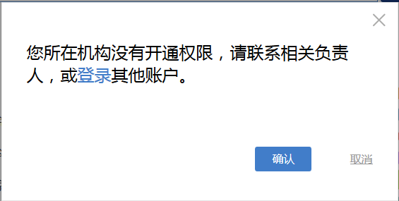
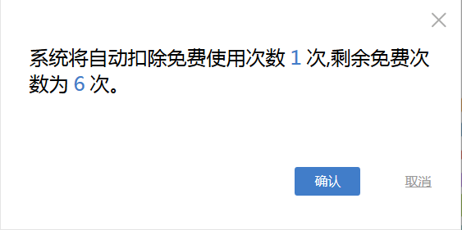
用户权限
机构用户
机构用户首次试用，开通3个月免费试用期
个人用户
个人用户注册后可免费试用5次，
认证后可免费试用15次
Notes:
万方分析的用户，包括机构用户和个人用户。机构用户通过后台配置可免费试用3个月。
个人用户注册后可免费试用5次，认证用户可增加试用次数10次。用户每消耗一次免费试用次数系统会有提示。
系统会优先判断所在机构是否开通权限，如果机构没有开通权限，则会提示登录其他账号。

Slide 33
用户权限
利用万方分析， 一步概览区块链
Notes:
万方分析的用户，包括机构用户和个人用户。机构用户通过后台配置可免费试用3个月。
个人用户注册后可免费试用5次，认证用户可增加试用次数10次。用户每消耗一次免费试用次数系统会有提示。
系统会优先判断所在机构是否开通权限，如果机构没有开通权限，则会提示登录其他账号。

Slide 34
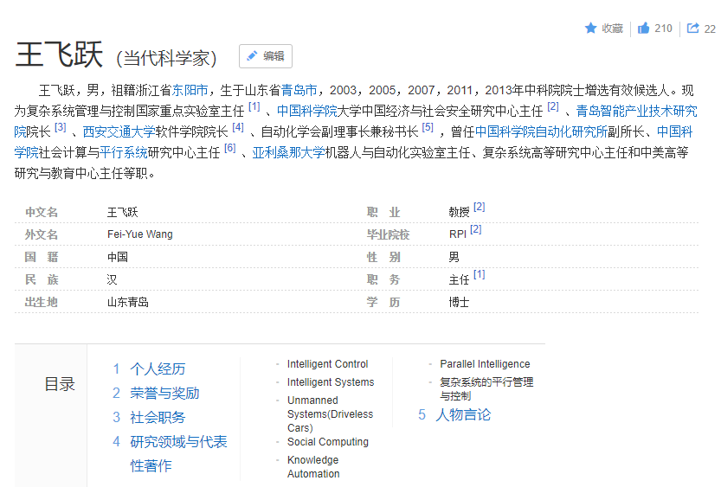
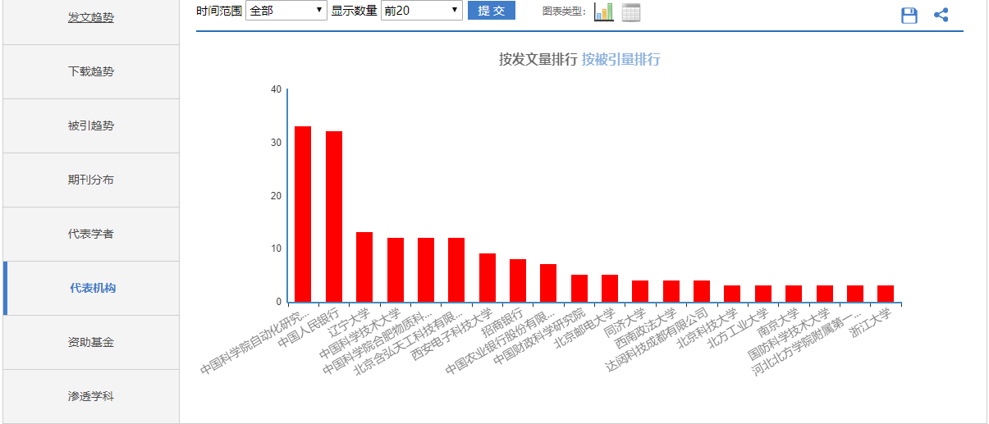
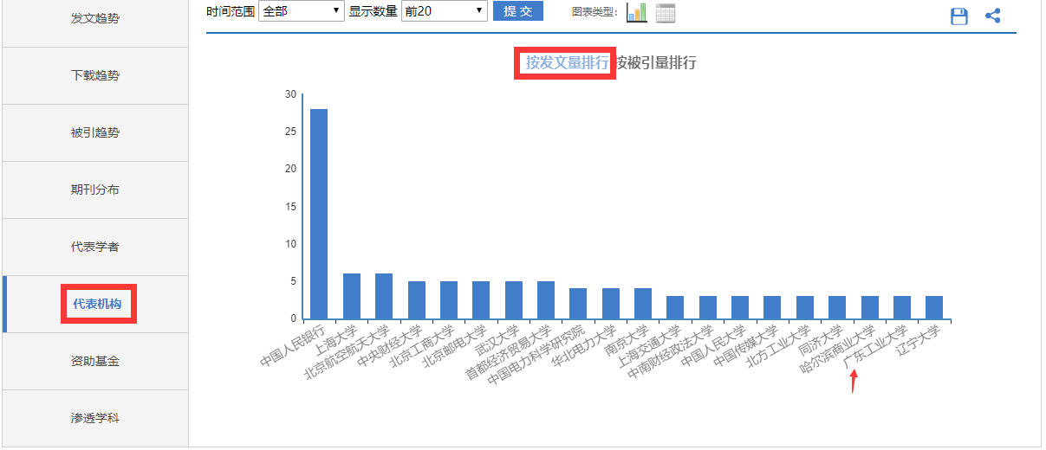
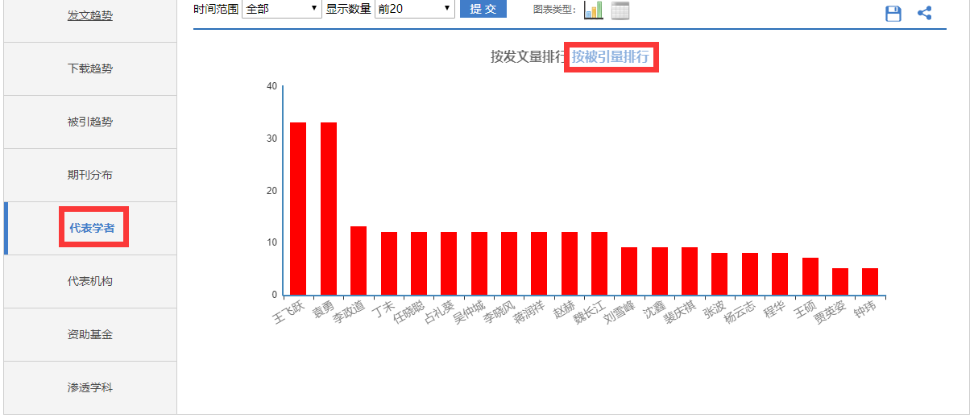
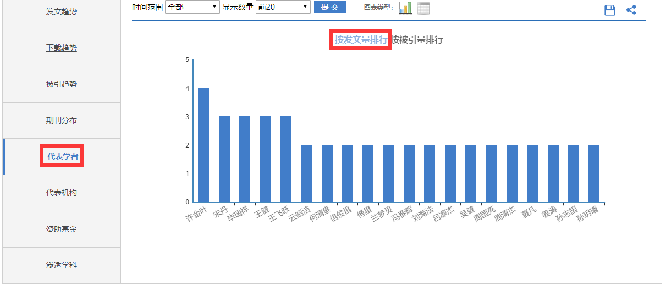
用户权限
谁在研究，影响力几何……
Notes:
万方分析的用户，包括机构用户和个人用户。机构用户通过后台配置可免费试用3个月。
个人用户注册后可免费试用5次，认证用户可增加试用次数10次。用户每消耗一次免费试用次数系统会有提示。
系统会优先判断所在机构是否开通权限，如果机构没有开通权限，则会提示登录其他账号。

Slide 35
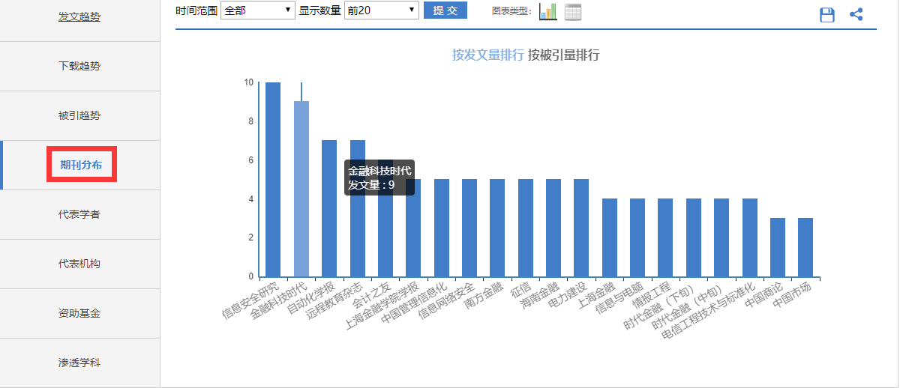
用户权限
往哪里投稿，发表率几何……
Notes:
万方分析的用户，包括机构用户和个人用户。机构用户通过后台配置可免费试用3个月。
个人用户注册后可免费试用5次，认证用户可增加试用次数10次。用户每消耗一次免费试用次数系统会有提示。
系统会优先判断所在机构是否开通权限，如果机构没有开通权限，则会提示登录其他账号。

Slide 36
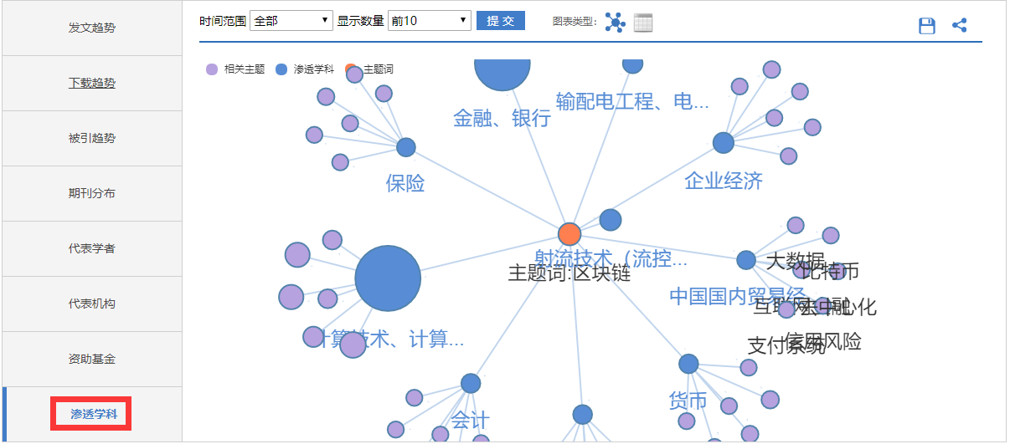
用户权限
从哪里下手，创新度几何……
Notes:
万方分析的用户，包括机构用户和个人用户。机构用户通过后台配置可免费试用3个月。
个人用户注册后可免费试用5次，认证用户可增加试用次数10次。用户每消耗一次免费试用次数系统会有提示。
系统会优先判断所在机构是否开通权限，如果机构没有开通权限，则会提示登录其他账号。

Slide 37

用户权限
有哪些技术，应用价值几何……
区块链技术发展现状与展望
区块链的应用与价值探讨
Notes:
万方分析的用户，包括机构用户和个人用户。机构用户通过后台配置可免费试用3个月。
个人用户注册后可免费试用5次，认证用户可增加试用次数10次。用户每消耗一次免费试用次数系统会有提示。
系统会优先判断所在机构是否开通权限，如果机构没有开通权限，则会提示登录其他账号。

Slide 38
^{catalogue}
三
万方书案 WFDesk
文献管理与知识追踪利器
| 2018-3-3

Slide 39
定 位
万方书案——个人文献管理工具
为个人用户提供免费在线文献资源管理工具
万方书案自动记录用户在全平台的操作，提供自定义分类、文献标星等
多样的订阅方式：检索词、检索式、期刊等订阅满足不同用户需要
联合万方智搜以及万方学术圈形成知识发现-知识管理-知识发布的闭环

Slide 40


文献管理
文献管理
在万方智搜进行收藏、购买、添加标签等操作，即可将文献同步至万方书案
万方书案默认将文献按不同操作分为“我的收藏”、“我的标签”、“我的笔记”、“我的购买”等
此外，用户还可以对全部文献进行自定义分类

Slide 41
在线阅读
在线阅读
对于添加至万方书案的文献，个人付费购买后可永久免费在线阅读
提供高亮、创建笔记、文内搜索、添加标签功能，还可一键下载、导出或分享文献

Slide 42

笔记管理
笔记管理
在线阅读时所添加笔记的在线管理
笔记的在线查看、编辑及删除

Slide 43


订阅管理
订阅管理
订阅感兴趣的期刊或关键词，系统会第一时间将更新的文献推送至万方书案，无需检索，即可及时获取领域动态

Slide 44

订阅管理
追踪专利状态，掌握最新情报（推送有效、有价值的信息）

Slide 45

订阅管理

Slide 46

工具箱
工具箱
工具箱展示用户已添加的应用、使用过的应用以及应用的热度排行，供用户查看和选择使用

Slide 47
^{catalogue}
四
万方学术圈 WFLink
——学者交流分享之窗
| 2018-3-3

Slide 48
定 位
万方学术圈——学者交流分享之窗
万方学术圈是对原有学术圈进行全新升级，是基于优质学术内容的轻社交平台
提供学术文献分享、科研档案展示、学者动态追踪、学者成果管理、个人成果汇编等功能，为学术社交提供新的渠道
通过学术圈的用户数据，构建内容、服务、关系的闭环学术生态网络，实现深度知识服务

Slide 49

学术主页
展示学术履历
学术主页全面展示学者的影响力指数、学术成果、成果统计、合作网络、相关学者，用户可以通过关注他人学术主页了解学者的研究动向。
万方目前上线了1600多万的系统学者主页。目前平台共有8万多实名认证用户
Notes:
学者是学术文献的生产者，用户可以通过追踪其他学者的研究进展来了解最新的研究动向；学者也需要关注自己的学术影响力，并管理自己的研究成果，方便在职称晋升、基金申请时使用。

Slide 50


管理成果
管理学术成果
获取学术主页的获取方式包括认领系统预生成主页或创建空白主页
拥有主页后可以认领成果，有推荐成果认领、检索成果认领、上传成果三种方式。推荐成果认领是系统根据用户的姓名和机构匹配相应的文献
Notes:
由于旧版学术圈流程不通畅或中断，新版学术圈在认证流程上进行优化，用户完成认证后即为用户推送成果、主页，供用户方便认领。

Slide 51


管理成果
管理学术成果
检索成果认领是用户可以输入文献标题、作者或机构对文献检索，再选择自己的文献认领
当系统未收录成果时，可以自行添加上传

Slide 52


学术关系
拓展学术关系
用户对感兴趣的学者添加关注后，就可追踪该学者的学术动态, 了解最新的研究动向，还可以将学术主页分享到各类社交软件
学术圈首页系统会推荐感兴趣的学者和文献。用户也可以通过分享学术成果/文辑/主页，增加学术影响力

Slide 53



成果书
定制成果汇编
个人成果汇编是万方学术圈提供给认证用户免费下载个人成果的权益，用户可以将已认领的有全文的成果汇编成成果书，成果书可以免费下载

Slide 54

数字图书馆事业部 2018-04-24

